Slide 1

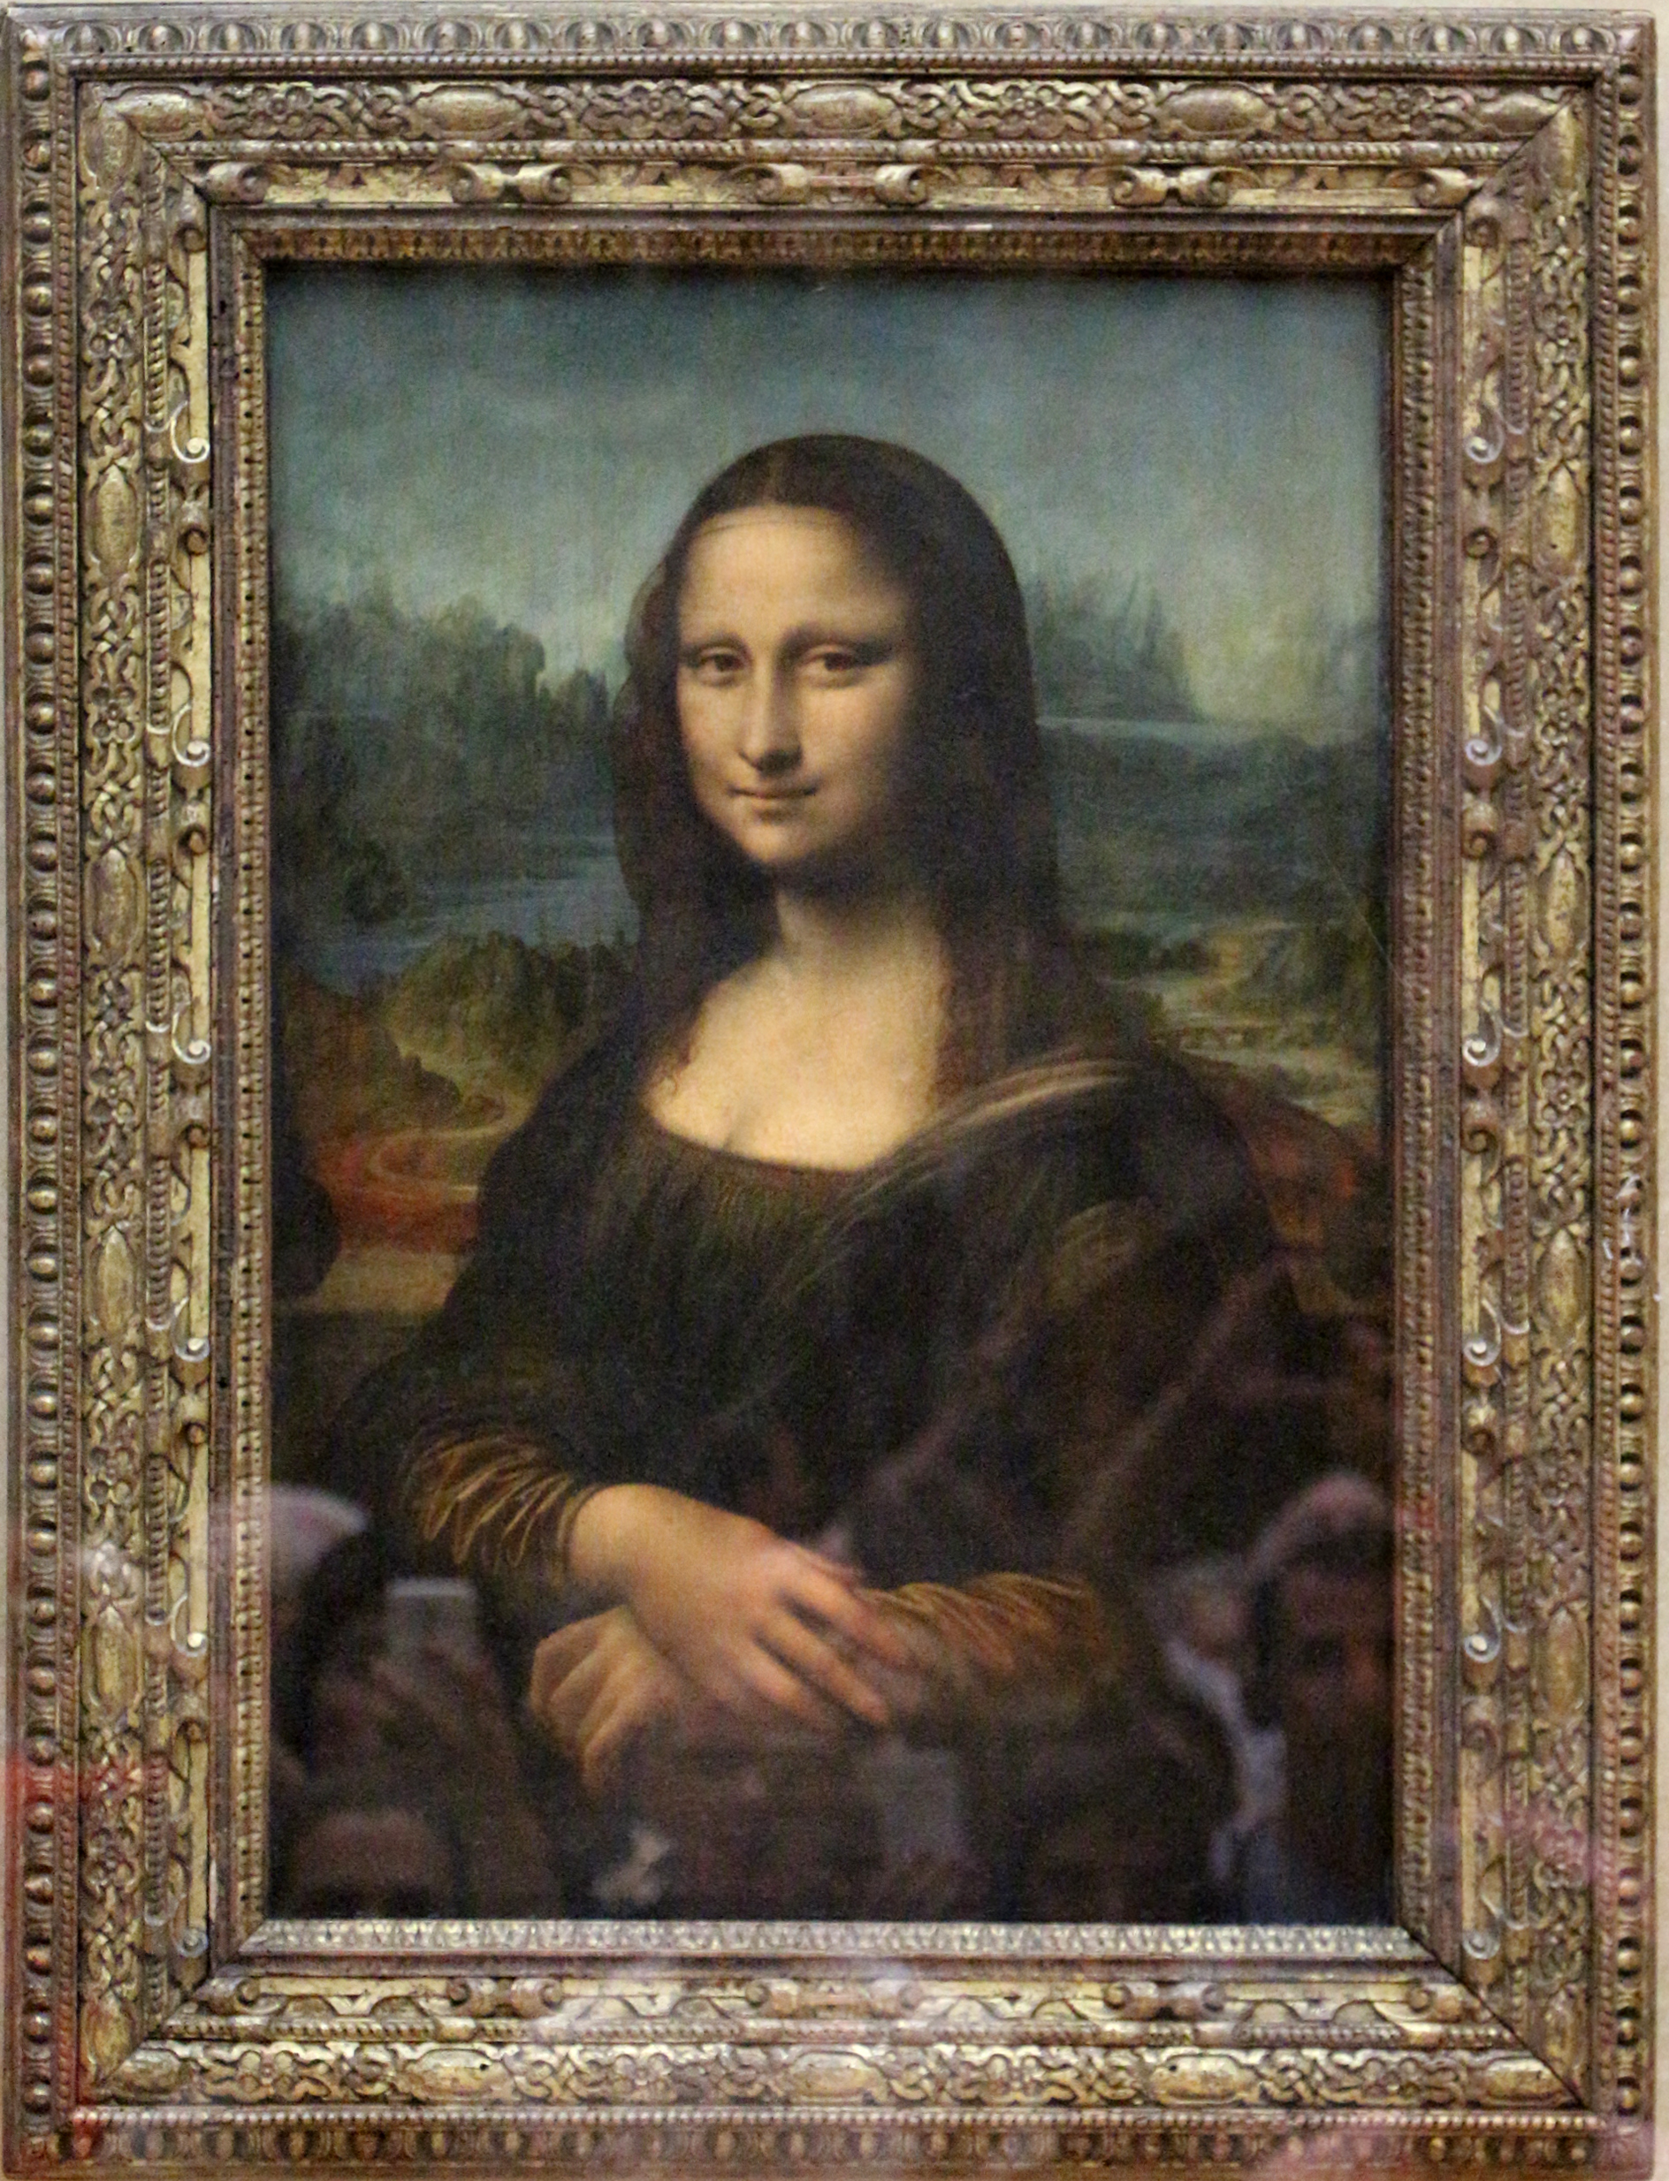
Tableaux
Cette photo par Auteur inconnu est soumise à la licence CC BY-SA

Slide 2
Définition
Un tableau est un ensemble de données du même type stocké dans une seule variable.
Déclaration :
type nom[taille];
L’indice de la première cellule est égal à 0.
L’indice de la dernière cellule est égal à taille - 1.
Valeur | nom[0] | nom[1] | nom[2] | nom[3] |  | nom[taille-2] | nom[taille-1]
Indice | 0 | 1 | 2 | 3 | … | taille-2 | taille-1

Slide 3
Déclaration et initialisation
int tab [3] = {-7, 64, 0};
float tab [7] = {0.5, 0, -2.90, 0.85, 2.30, 3, 8.2};
char couleur [4] = {'B', 'L', 'E', 'U'};

Slide 4
Déclaration et initialisation
Le nombre de valeurs entre accolades ne doit pas être supérieur au nombre d'éléments du tableau
Les valeurs entre accolades doivent être des constantes (l'utilisation de variables provoquera une erreur du compilateur)
Si le nombre de valeurs entre accolades est inférieur au nombre d'éléments du tableau, les derniers éléments sont initialisés à 0
Il doit y avoir au moins une valeur entre accolades
Si la taille n’est pas spécifiée, la taille du tableau est fixée par le nombre d’éléments entre accolades.

Slide 5
Accès aux données
Accès : nom[indice];
int i, tab[] = {3, -7, 268};
for (i = 0; i < 3; i++) {
printf("%d: %d\n", i, tab[i]);
}

Slide 6
Chaînes de caractères
"Chaîne de caractères"
char ch[20] = "Chaîne de caractères"; 
caractère nul
ch[0] = 'C'; ch[12] = 'r'; ch[20] = '\0'
"A" ≠ 'A'
 dd
C | h | a | î | n | e |  | d | e |  | c | a | r | a | c | t | è | r | e | s | \0
0 | 1 | 2 | 3 | 4 | 5 | 6 | 7 | 8 | 9 | 10 | 11 | 12 | 13 | 14 | 15 | 16 | 17 | 18 | 19 | 20
A | \0
0 | 1

Slide 7
I/O : printf() / scanf()
format pour les chaînes de caractères : %s
char prenom[20];
scanf("%s", &prenom);
printf("Bonjour %s !", prenom);

Slide 8
I/O : puts()
écrit une chaîne de caractères suivie d’un saut de ligne.
puts("bonjour");
est équivalent à :
printf("bonjour\n");

Slide 9
I/O : gets()
La fonction gets (abréviation de get string) permet de récupérer une chaîne de caractères saisie.
char prenom[20];
gets(prenom);

Slide 10
I/O : sscanf()
permet d’exécuter un « scanf » sur une chaîne de caractères.
sscanf(chaine, format, adresse 1,…, adresse n);
char input[] = "25/12/1984";
int d, m, y;
sscanf(input, "%d/%d/%d", &d, &m, &y);
printf("jour:%d, mois:%d, année:%d\n", d, m, y);
// jour:25, mois:12, année:1984

Slide 11

I/O : scanf
Arrêt prématuré et tampon : scanf utilise un tampon pour stocker les saisies utilisateur : tant qu’il reste dedans des valeurs élligibles, il utilise le tampon plutôt que de redemander une saisie.
int a;
char b;
scanf("%d", &a);
scanf("%c", &b);
printf("%d\n", a);
printf("%c", b);
NE PAS utiliser fflush(stdin);
3 | 1 | 2 | 8 | 7 | \n
// 31287 + entrée pour valider  tampon :
// tampon contient = char = %c %d = 1 entier
//  scanf ne redemande pas de saisie ! à stocker dans a
// 31287
// \n
\n

Slide 12

Solution avec gets/sscanf !
int a;
char b;
char input[20];
gets(input);
sscanf(input, "%d", &a);
gets(input);
sscanf(input, "%c", &b);
printf("%d\n", a);
printf("%c", b);

